Slide 1
Лекция №8
Деревья принятия решений.
Технологический Университет
Королёв, 2021

Slide 2
Содержание
Определение дерева
Описание метода
Энтропия
Общее описание алгоритма
Достоинства и недостатки

Slide 3
Определение дерева
Граф – совокупность двух множеств: вершин и рёбер, причем каждое ребро соединяет две вершины.
Путь в графе – такой список вершин графа, что каждая вершина соединена ребром со следующей.
Цикл в графе – замкнутый путь, рёбра в котором не повторяются.

Slide 4
Определение дерева
Связный граф – граф, в котором между любыми двумя вершинами можно построить путь.
Ациклический граф – граф, не содержащий циклов.
Дерево – это связный ациклический граф.

Slide 5
Определение дерева

Slide 6
Определение дерева

Slide 7
Определение дерева
Узлы – вершины дерева.
Ветви – рёбра дерева.
Корень – узел, в который не входит ни одна ветвь.
Внутренний узел – узел, в который входит ветвь и выходит хотя бы одна ветвь.
Терминальный узел (лист) – узел, из которого не выходят ветви.

Slide 8
Определение дерева
Бинарное (двоичное) дерево – максимальное количество ветвей, выходящих из узла равно двум.
N-арное дерево – максимальное количество ветвей, выходящих из узла равно N.

Slide 9
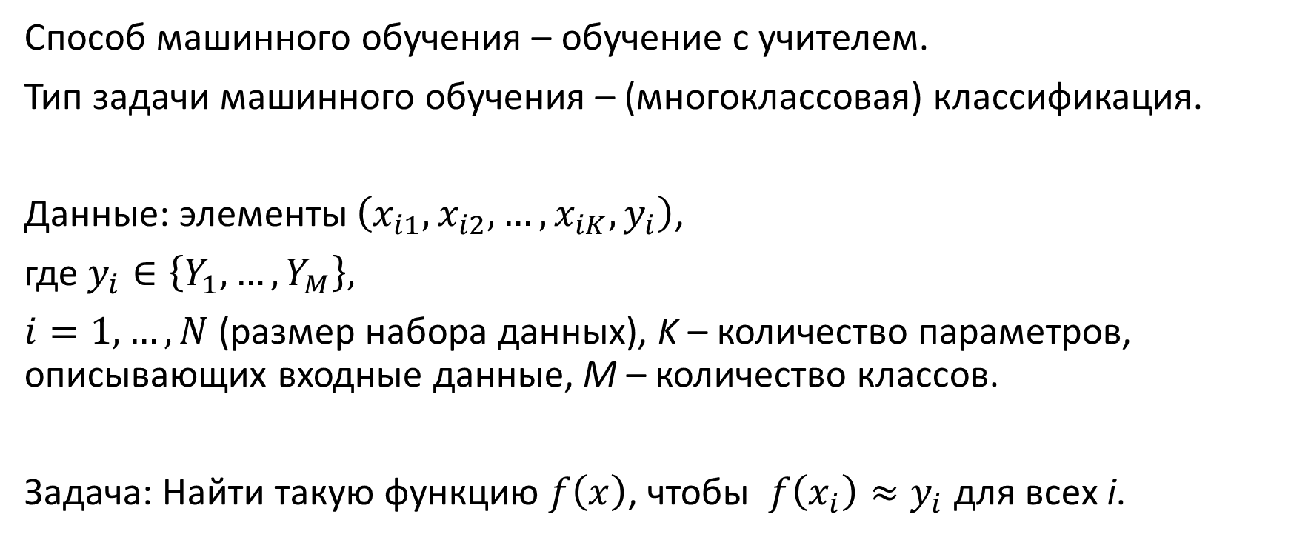
Деревья принятия решений - классификация
Способ машинного обучения – обучение с учителем.
Тип задачи машинного обучения – (многоклассовая) классификация.
Данные: элементы $\left(x_{i1},x_{i2},…,x_{iK},y_{i}\right)$,
где $y_{i}∈\left\{Y_{1},…,Y_{M}\right\},$
$i=1,…,N$ (размер набора данных), K – количество параметров, описывающих входные данные, M – количество классов.
Задача: Найти такую функцию $f\left(x\right)$, чтобы $f\left(x_{i}\right)≈y_{i}$ для всех i.

Slide 10
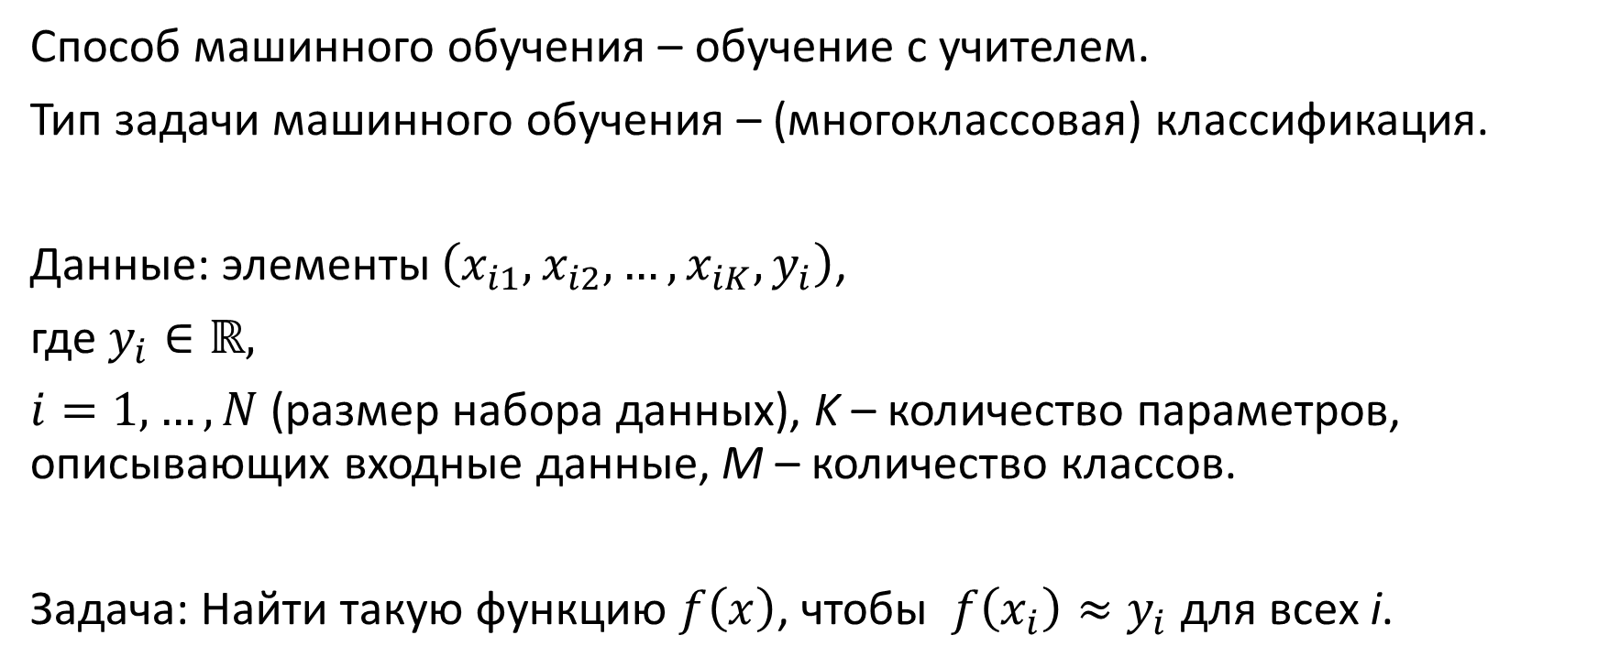
Деревья принятия решений - регрессия
Способ машинного обучения – обучение с учителем.
Тип задачи машинного обучения – (многоклассовая) классификация.
Данные: элементы $\left(x_{i1},x_{i2},…,x_{iK},y_{i}\right)$,
где $y_{i}∈ℝ,$
$i=1,…,N$ (размер набора данных), K – количество параметров, описывающих входные данные, M – количество классов.
Задача: Найти такую функцию $f\left(x\right)$, чтобы $f\left(x_{i}\right)≈y_{i}$ для всех i.

Slide 11
Деревья принятия решений – описание метода
Дерево решений – визуальная модель алгоритма принятия решения на основании набора правил. Правила формулируются с помощью отдельных параметров элементов из набора данных.
Внутренние узлы – задают правила выбора ветви.
Листья – содержат отдельные элементы набора данных, например, относящиеся к одному и тому же классу.

Slide 12
Деревья принятия решений – описание метода
Правило
Правило
Правило
Элементы данных
Элементы данных
Элементы данных
Правило
Элементы данных
Элементы данных

Slide 13
Деревья принятия решений – описание метода
Набор данных в задаче обучения с учителем можно представить в виде дерева принятия решений, а затем использовать полученное дерево для решения задач классификации или регрессии для новых данных.
Количество деревьев, которые можно построить из имеющегося набора данных, велико, поэтому необходим некий алгоритм, позволяющий строить такие деревья эффективно.

Slide 14

Деревья принятия решений – описание метода

Slide 15
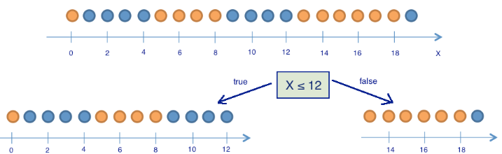
Деревья принятия решений – описание метода

Slide 16
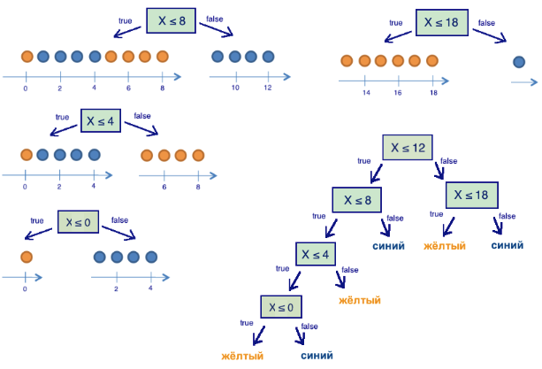
Деревья принятия решений – описание метода

Slide 17
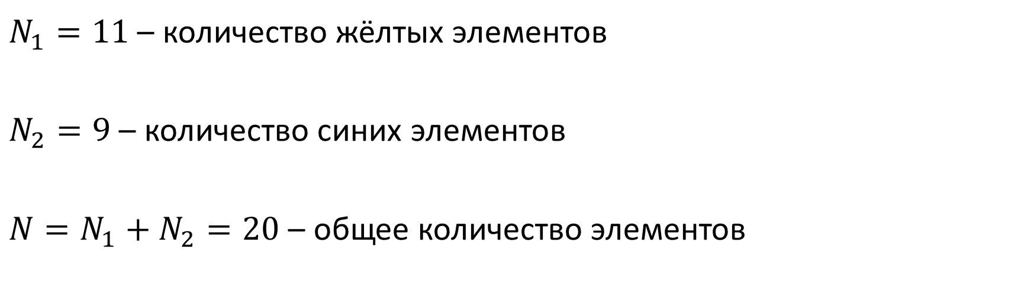
Деревья принятия решений – энтропия
$N_{1}=11$ – количество жёлтых элементов
$N_{2}=9$ – количество синих элементов
${N=N_{1}+N}_{2}=20$ – общее количество элементов

Slide 18
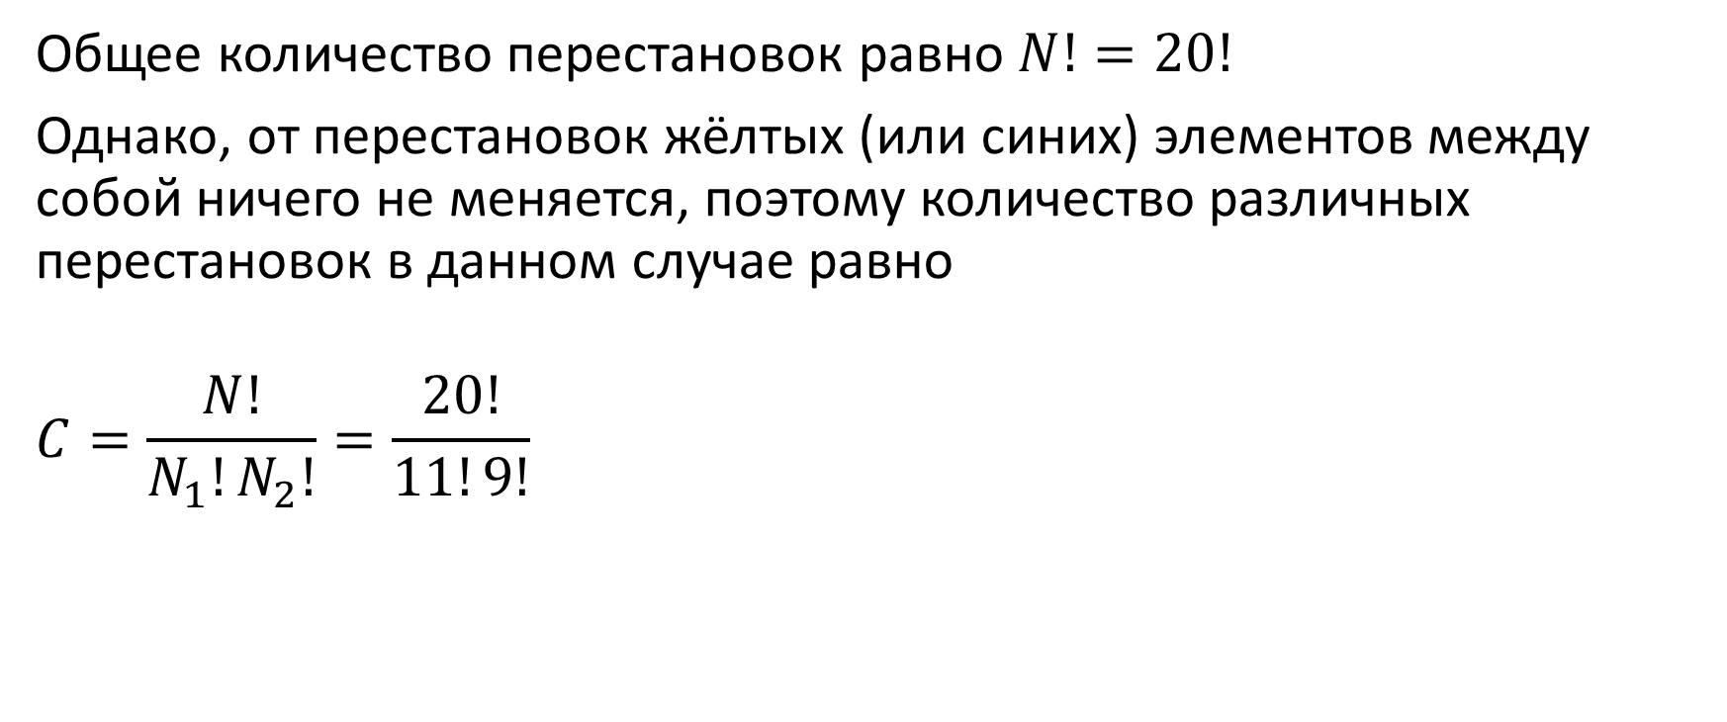
Деревья принятия решений – энтропия
Общее количество перестановок равно $N!=20!$
Однако, от перестановок жёлтых (или синих) элементов между собой ничего не меняется, поэтому количество различных перестановок в данном случае равно
$$C=\frac{N!}{N_{1}!N_{2}!}=\frac{20!}{11!9!}$$

Slide 19

Деревья принятия решений – энтропия
В общем случае K классов
$$C=\frac{N!}{\prod_{i=1}^{K}{N_{i}!} }$$
Число бит информации, необходимых для записи C равно $\log_{2}{C}$.

Slide 20

Деревья принятия решений – энтропия
Комбинаторная энтропия – число бит на один элемент:
$$S_{c}=\frac{\log_{2}{C}}{N}$$
$$S_{c}=\frac{1}{N}\log_{2}\left(\frac{N!}{\prod_{i=1}^{K}{N_{i}!} }\right)$$

Slide 21
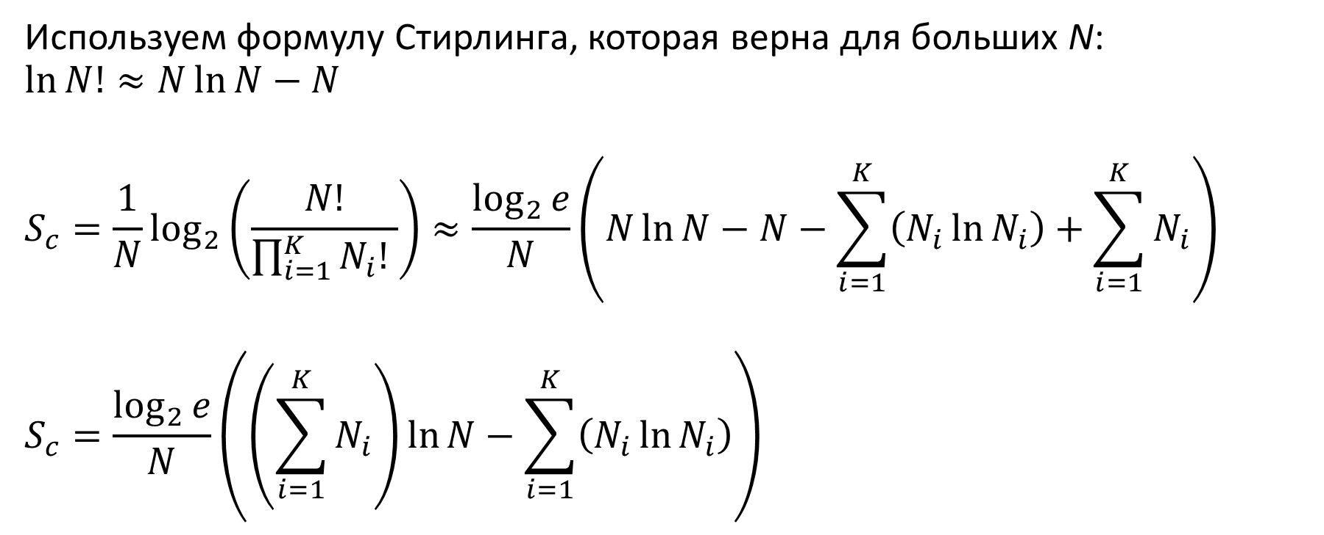
Деревья принятия решений – энтропия
Используем формулу Стирлинга, которая верна для больших N:
$$\ln{N!≈N\ln{N−N}}$$
$$S_{c}=\frac{1}{N}\log_{2}\left(\frac{N!}{\prod_{i=1}^{K}{N_{i}!} }\right)≈\frac{\log_{2}{e}}{N}\left(N\ln{N}−N−\sum_{i=1}^{K}{\left(N_{i}\ln{N_{i}}\right)}+\sum_{i=1}^{K}{N_{i}}\right)$$
$$S_{c}=\frac{\log_{2}{e}}{N}\left(\left(\sum_{i=1}^{K}{N_{i}}\right)\ln{N}−\sum_{i=1}^{K}{\left(N_{i}\ln{N_{i}}\right)}\right)$$

Slide 22
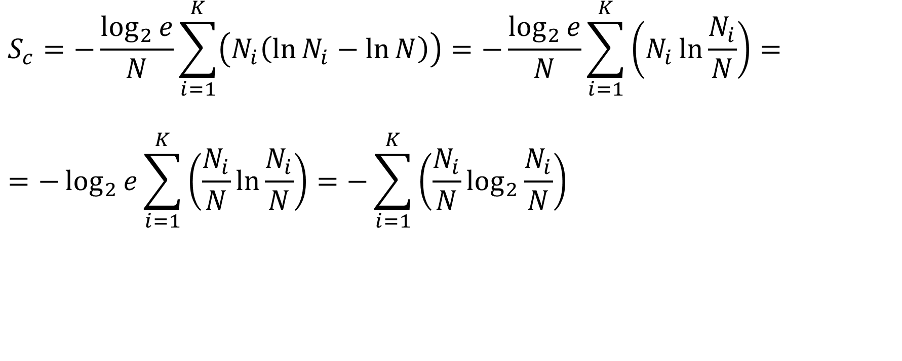
Деревья принятия решений – энтропия
$$S_{c}=−\frac{\log_{2}{e}}{N}\sum_{i=1}^{K}{\left(N_{i}\left(\ln{N_{i}}−\ln{N}\right)\right)}=−\frac{\log_{2}{e}}{N}\sum_{i=1}^{K}{\left(N_{i}\ln{\frac{N_{i}}{N}}\right)}=$$
$$=−\log_{2}{e}\sum_{i=1}^{K}{\left(\frac{N_{i}}{N}\ln{\frac{N_{i}}{N}}\right)}=−\sum_{i=1}^{K}{\left(\frac{N_{i}}{N}\log_{2}{\frac{N_{i}}{N}}\right)}$$

Slide 23
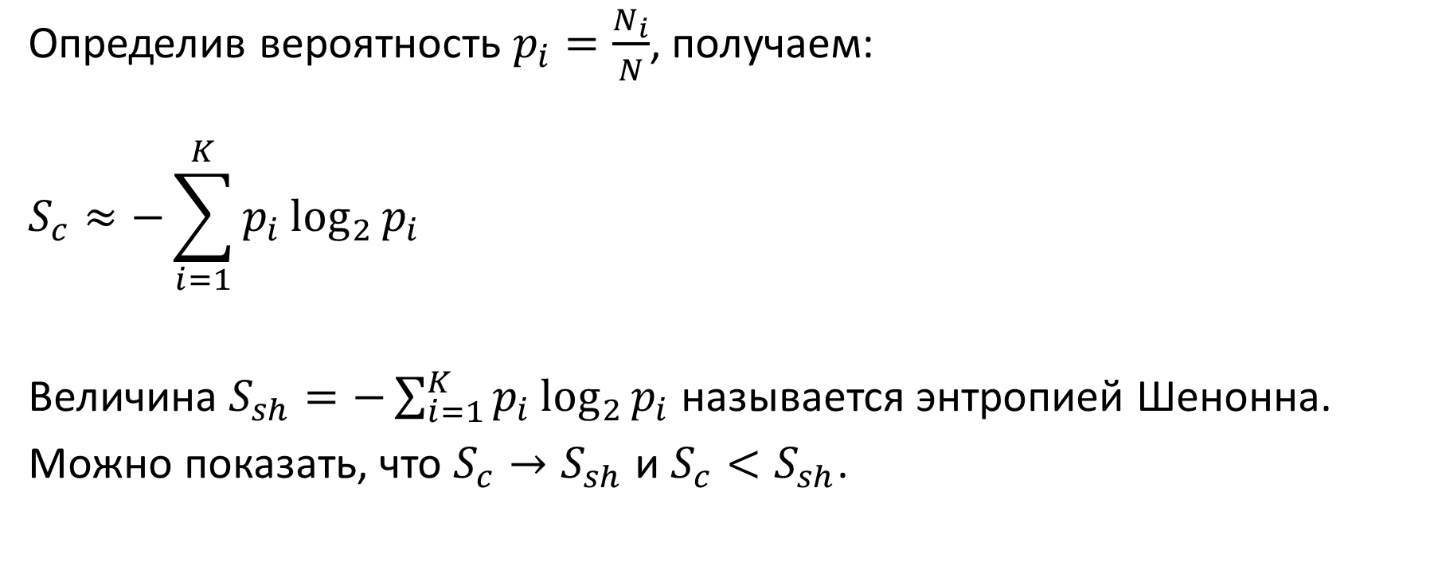
Деревья принятия решений – энтропия
Определив вероятность $p_{i}=\frac{N_{i}}{N}$, получаем:
$$S_{c}≈−\sum_{i=1}^{K}{p_{i}\log_{2}{p_{i}}}$$
Величина $S_{sh}=−\sum_{i=1}^{K}{p_{i}\log_{2}{p_{i}}}$ называется энтропией Шенонна.
Можно показать, что $S_{c}→S_{sh}$ и $S_{c}<S_{sh}$.

Slide 24
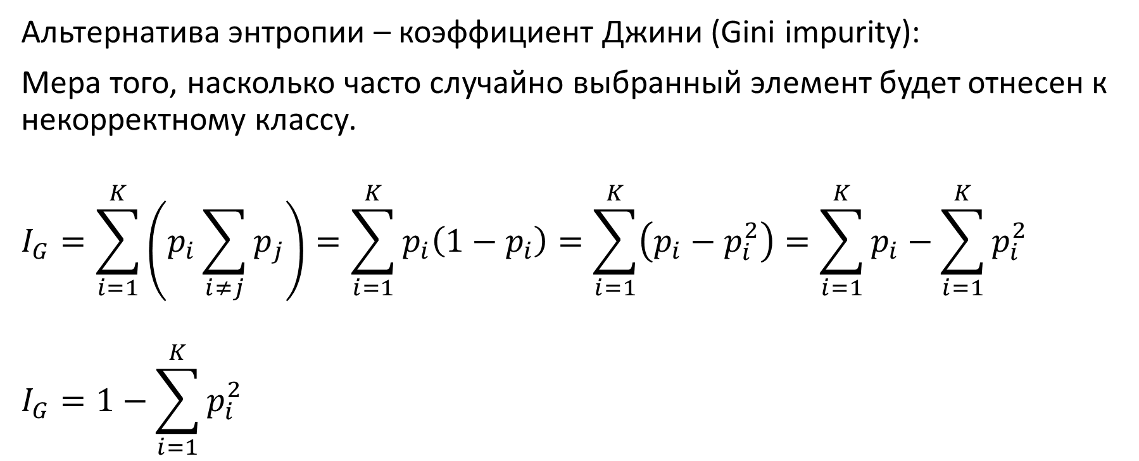
Деревья принятия решений – коэффициент Джини
Альтернатива энтропии – коэффициент Джини (Gini impurity):
Мера того, насколько часто случайно выбранный элемент будет отнесен к некорректному классу.
$$I_{G}=\sum_{i=1}^{K}{\left(p_{i}\sum_{i≠j}{p_{j}}\right)}=\sum_{i=1}^{K}{p_{i}\left(1−p_{i}\right)}=\sum_{i=1}^{K}{\left(p_{i}−p_{i}^{2}\right)}=\sum_{i=1}^{K}{p_{i}}−\sum_{i=1}^{K}{p_{i}^{2}}$$
$$I_{G}=1−\sum_{i=1}^{K}{p_{i}^{2}}$$

Slide 25
Деревья принятия решений – алгоритм
Общий алгоритм построения дерева:
1. Помещаем весь набор данных в первый узел.
2. Для каждого узла вычисляем значение некоторого параметра и, если оно не равно нулю, то ищем такое разбиение данных в узле, которое максимизирует среднее уменьшение этого значения.
3. Найденное разбиение сохраняем как правило в узле, а разбитые данные помещаем в два новых дочерних узла.
В качестве параметра разбиения может использоваться энтропия или коэффициент Джини.

Slide 26
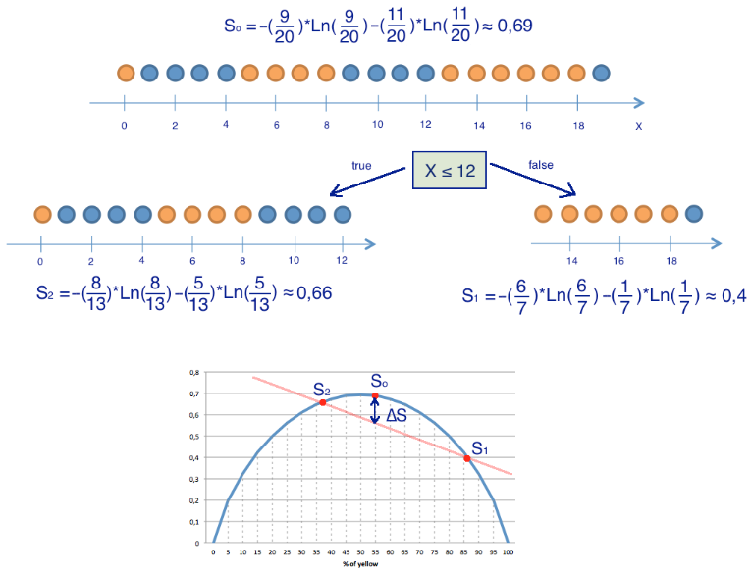
Деревья принятия решений – алгоритм

Slide 27
Деревья принятия решений – алгоритм

Slide 28
Деревья принятия решений – алгоритм
Данный алгоритм останавливается, когда для всех листьев энтропия равна нулю. Это может привести к ситуации, когда каждый лист содержит только один элемент данных, что является переобучением.
Чтобы избежать переобучения применяются:
Критерии остановки алгоритма
Отсечение ветвей

Slide 29
Деревья принятия решений – алгоритм
Критерии остановки алгоритма:
Ранняя остановка – остановка при достижении некоторой доли правильной классификации или другого критерия.
Ограничение глубины – остановка при достижении заранее заданной максимальной длины ветвей.
Минимальное количество элементов в листе – остановка при достижении заранее заданного числа элементов в каждом листе.

Slide 30
Деревья принятия решений – алгоритм
Отсечение ветвей:
Строится полное дерево.
Вычисляется некая метрика (например, точность классификации) для полученного дерева.
Удаляются листья и соответствующие им ветви, без которых выбранная метрика изменяется минимально.

Slide 31
Деревья принятия решений – алгоритм
Основные алгоритмы построения деревьев принятия решений:
ID3 (Iterative Dichotomizer 3)
C4.5
CART (Classification and Regression Tree)

Slide 32
Деревья принятия решений – алгоритм
ID3
Алгоритм создаёт N-арное дерево, находя для каждого узла (например, полным перебором) категориальный параметр, который принесёт максимальное увеличение информации.
Применим только в случае, когда все параметры категориальные.
В качестве параметра при построении дерева используется энтропия.

Slide 33
Деревья принятия решений – алгоритм
C4.5
Развитие алгоритма ID3, которое не требует, чтобы все параметры были категориальными, т.к. динамически преобразует числовые параметры в категориальные (разбивая область значений на конечный набор интервалов).
Алгоритм преобразует деревья в наборы правил «если-то», для каждого из которых вычисляется точность, что позволяет сортировать полученные правила.
В качестве параметра при построении дерева используется энтропия.

Slide 34
Деревья принятия решений – алгоритм
CART
Алгоритм похож на C4.5, но обеспечивает поддержку задач регрессии и не вычисляет наборы правил.
Алгоритм строит бинарные (двоичные) деревья, используя параметр и порог значения, которые дают наибольший прирост информации для каждого узла.
В качестве параметра при построении дерева используется коэффициент Джини.

Slide 35
Деревья принятия решений – преимущества
Хорошая интерпретируемость.
Низкие требования к подготовке данных.
Не требуются экспертные знания.
Возможность строить описания объектов.
Быстрые обучение и работа.
Нет ограничений на тип значений параметров (числовые или категориальные).

Slide 36
Деревья принятия решений – недостатки
Большая чувствительность к данным.
Склонность к переобучению.
Сложность поиска оптимального дерева.
Плохая возможность экстраполяции.

Slide 37
Деревья принятия решений
Искусственный интеллект
Машинное обучение
Обучение с учителем
Обучение без учителя
Обучение с подкреплением
Регрессия
Кластеризация
ДПР
Лин.рег.
K-средн
SVM
K бл.с.
Классиф.
ДПР
Лог.рег.
SVM
K бл.с.
Н.Байес

Slide 38
Ссылки
https://habr.com/ru/company/ods/blog/322534/
https://habr.com/ru/post/171759/
https://habr.com/ru/post/116385/

Slide 39
Спасибо за внимание

Slide 40
Контрольные вопросы
Какой граф, называется деревом?
Циклический и связный.
Ациклический и связный.
Циклический и несвязный.
Ациклический и несвязный.

Slide 41
Контрольные вопросы
Какие типы задач машинного обучения можно решать с помощью деревьев принятия решений?
Кластеризацию и классификацию.
Классификацию и регрессию.
Регрессию и кластеризацию.
Кластеризацию, классификацию и регрессию.

Slide 42
Контрольные вопросы
Для чего используются энтропия и коэффициент Джини?
Для вычисления количества ветвей.
Для отсечения ветвей.
Для построения новых узлов.
Для борьбы с переобучением.

Slide 43
Контрольные вопросы
Что из перечисленного не используется как критерий остановки алгоритма построения дерева?
Ограничение глубины.
Максимальное количество ветвей, выходящих из узла.
Ранняя остановка.
Минимальное количество элементов в листе.

Slide 44
Контрольные вопросы
В чём заключается основная идея отсечения ветвей?
Удаление части ветвей случайным образом.
Удаление листьев, содержащих один элемент данных.
Удаление листьев, расположенных дальше всего от корня дерева.
Удаление листьев, которые минимально влияют на качество работы дерева.

Slide 45
Контрольные вопросы
Какой из алгоритмов построения деревьев позволяет решать задачи регрессии?
ID3.
C4.5.
CART.
Ни один из этих алгоритмов.

Slide 46
Контрольные вопросы
Что не является преимуществом деревьев принятия решений?
Низкие требования к предобработке данных.
Устойчивость к переобучению.
Хорошая интерпретируемость.
Быстрые обучение и работа.

